Slide 1
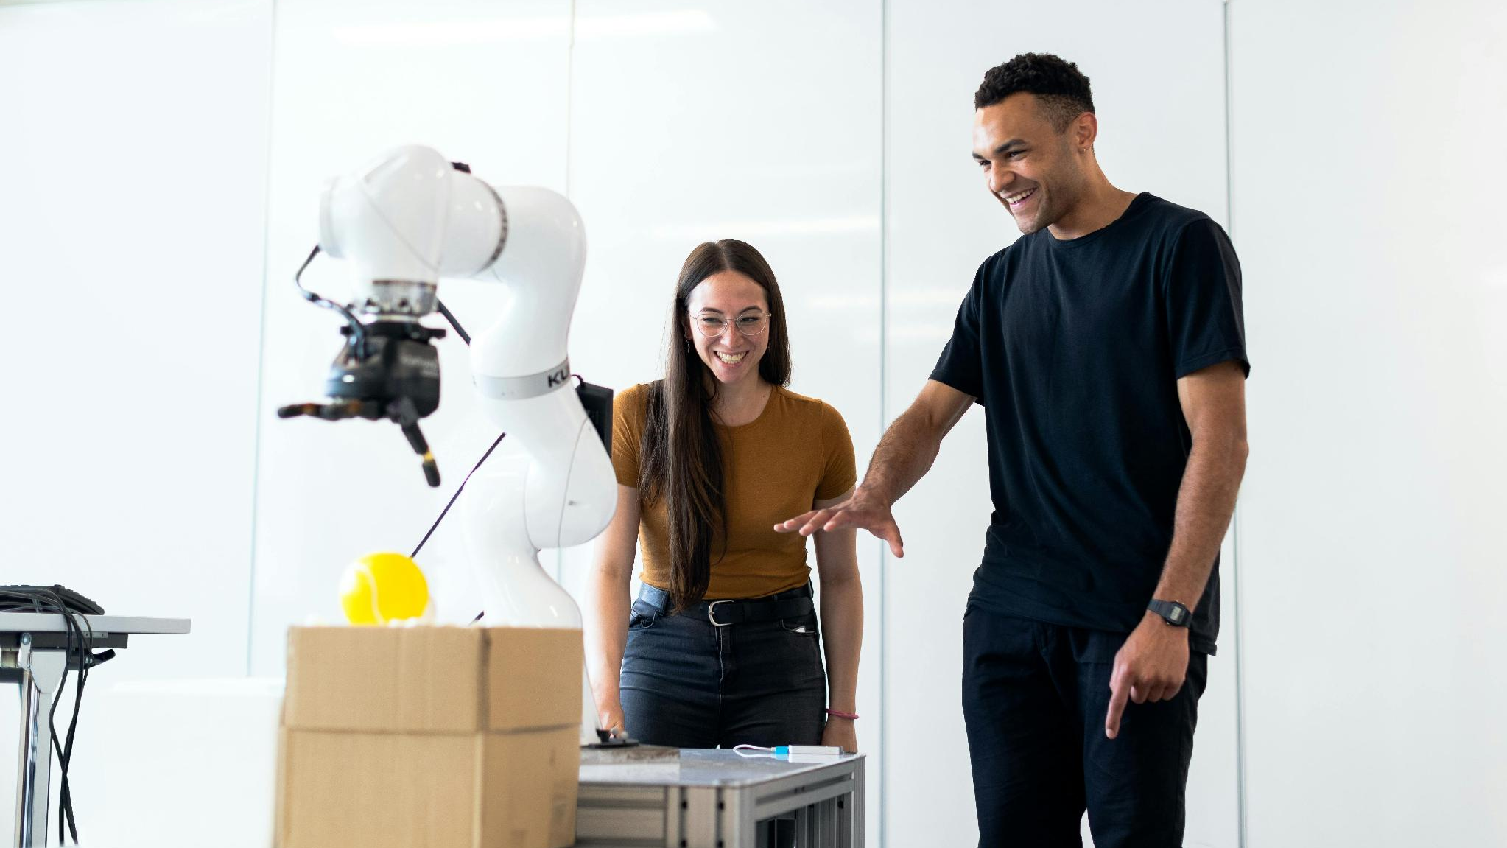

Módulo 3 · Clase 2 · Martes 14 de julio, 19:00–21:00 h
Transformación digital
Ing. Diego Zamorano
diego.zamorano.p@mail.pucv.cl

Slide 2

Agenda de la clase
• Big Data y Business Intelligence (BI)
– Caso de estudio: modernización analítica en administraciones tributarias
• Cloud Computing
– Caso de estudio: migración integral de Capital One hacia AWS
– Demostración en vivo: dimensionar y cotizar la nube (AWS Pricing Calculator)
• Automatización y Robótica Industrial
– Casos de estudio: RPA en HMRC y robótica en Ocado
• Ciberseguridad
– Caso de estudio: NotPetya y el impacto global en Maersk
• Ética, privacidad y normativa: cierre del hilo transversal
• Síntesis del módulo y orientaciones para la evaluación (21 de julio)
2

Slide 3
5. Big Data y Business Intelligence
El dato como recurso estratégico de la organización
3

Slide 4
¿Qué es Big Data? Las 5 V
• No es acumulación masiva de información: es capacidad organizacional para gestionar datos complejos
V | Qué significa | Ejemplo
Volumen | Enorme cantidad de datos de personas, sistemas y dispositivos | Transacciones, sensores, redes sociales
Velocidad | Capturar y procesar cerca del momento del evento | Detección de fraude en tiempo real
Variedad | Datos estructurados y no estructurados | Texto, imagen, audio, video, geolocalización
Veracidad | Información confiable, consistente y útil | Datos limpios y validados antes de decidir
Valor | Solo importan si mejoran decisiones y servicios | Menos quiebres de stock; mejor focalización social
4

Slide 5
Big Data en la empresa y en el Estado
• E-commerce: navegación, historial, carritos abandonados → recomendaciones, precios e inventarios
• Telecomunicaciones: anticipar fallas e identificar clientes con riesgo de fuga
• Salud pública: atenciones, listas de espera, camas y licencias para planificar recursos
• Municipio: reclamos, tránsito, luminarias y basura para priorizar intervenciones territoriales
• Privado busca rentabilidad y ventaja competitiva; el Estado busca oportunidad, equidad y focalización
5

Slide 6
Tener datos ≠ tener capacidad analítica
• Datos dispersos en sistemas inconexos, planillas aisladas o bases con errores limitan su uso estratégico
• En el Estado: instituciones que guardan información de las mismas personas sin interoperabilidad
• El problema no es la ausencia de datos: es la falta de gobernanza, integración, calidad e interpretación
• Veracidad crítica: decidir con datos incorrectos genera errores operativos y efectos injustos sobre personas
• BI: transformar datos en tableros, indicadores y reportes que apoyen la decisión directiva
6

Slide 7
Caso: administraciones tributarias orientadas a datos
• La recaudación fiscal sostiene salud, educación, seguridad, infraestructura y protección social
• Modelo tradicional: auditorías manuales, cruces parciales y selección de casos con criterios generales
• Insuficiente frente a estructuras transnacionales, plataformas digitales y facturación falsa
• OCDE: "Administración Tributaria 3.0" — información en tiempo real y análisis predictivo
– Cruce de registros comerciales, bancarios, aduaneros, laborales y patrimoniales
• De un modelo reactivo a uno preventivo que facilita el cumplimiento voluntario
7

Slide 8
6. Cloud Computing
La infraestructura habilitante de la transformación digital
8

Slide 9
¿Qué es la nube y qué cambia?
• Suministro remoto y bajo demanda de recursos: almacenamiento, bases de datos, redes, servidores, software, analítica
• Modelo tradicional: comprar servidores, mantener centros de datos, proyectar capacidad con años de anticipación
• Modelo Cloud: recursos elásticos según demanda, pagando por uso efectivo
• Cambio financiero: de gastos de capital (CAPEX) a gastos operativos (OPEX)
• Escalabilidad como condición de continuidad operacional
9

Slide 10
Elasticidad ante demanda variable
• E-commerce: campañas especiales y fechas de alto consumo sin sobredimensionar todo el año
• Universidad: refuerzo en matrículas, evaluaciones y clases masivas en línea
• Organismo público: postulaciones a beneficios, emergencias, elecciones, períodos tributarios
• Continuidad: arquitecturas distribuidas, respaldo, recuperación ante desastres, múltiples ubicaciones
• La nube integra IA, Big Data, IoT y BI: servicios nativos de ML, analítica y procesamiento de lenguaje
10

Slide 11
Caso: Capital One migra a AWS
• Banca: sector históricamente cauteloso — datos sensibles, disponibilidad permanente, regulación estricta
• Decisión estratégica: operar como una empresa de desarrollo de software, no solo como banco tradicional
• Migración integral a AWS durante 8 años, con cerca de 11.000 personas en su fuerza tecnológica
• Exigió revisar aplicaciones, seguridad, auditoría, gobierno tecnológico y prácticas de desarrollo
• Resultado: clausura de centros de datos propios; aplicaciones y datos de clientes 100% en la nube pública
Fuente: AWS Case Study — Capital One (aws.amazon.com/solutions/case-studies)
11

Slide 12
Lecciones del caso Capital One
• La nube es viable incluso en industrias altamente reguladas
• Migrar no es trasladar servidores: es transformar equipos, procesos y modelos de seguridad
• La ventaja competitiva se traslada a la arquitectura tecnológica que permite innovar con rapidez y seguridad
• Discusión: ¿qué frena la adopción de nube en organizaciones chilenas, públicas y privadas?
– Mecánica: respondan en el chat (3 min); comentaremos 2–3 respuestas antes de continuar
12

Slide 13
Demostración en vivo (10 min): dimensionar la nube
• AWS Pricing Calculator (calculator.aws): cotizaremos en vivo un servidor para un sistema de gestión
• Comparación CAPEX vs. OPEX: servidor propio (compra + mantención) vs. pago por uso mensual
• Qué observar: cómo la elasticidad cambia el costo — apagar de noche, escalar en campañas
• Ejercicio para replicar: cotizar el escenario de su propia organización (guía en el material descargable)
• Plan B ante fallas de conexión: cotización preparada paso a paso (anexo del material descargable)
13

Slide 14
7. Automatización y Robótica Industrial
Redistribuir el trabajo entre personas y tecnologías
14

Slide 15
Dos dimensiones de la automatización
• Objetivo: liberar tiempo humano de tareas repetitivas, riesgosas o de bajo valor añadido
• No es reemplazar personas: es rediseñar la distribución del trabajo entre personas y tecnologías
• Automatización digital (software): tareas administrativas, financieras, documentales y de atención
• Automatización física (robótica industrial): procesos materiales, logísticos, productivos y de almacenamiento
• Misma lógica: reducir errores, aumentar velocidad, mejorar trazabilidad, disminuir costos
15

Slide 16
RPA: Automatización Robótica de Procesos
• Opera de forma no intrusiva en la capa de interfaz: imita las acciones de un trabajador en los sistemas
– Abrir correos, extraer datos de planillas, ingresar información, validar campos, generar reportes
• Atractiva para organizaciones con sistemas heredados y altos volúmenes administrativos
• Finanzas: cotejar facturas con órdenes de compra; RR.HH.: contratos y reportes; seguros: expedientes
• En lo público: validar datos contra bases oficiales, clasificar solicitudes, generar comprobantes
• Cuidado en el Estado: trazabilidad, legalidad, posibilidad de revisión y responsabilidad institucional
16

Slide 17
Caso: RPA en HMRC (Hacienda Británica)
• Punto de partida: información de contribuyentes repartida en más de 20 sistemas heredados incompatibles
• Estrategia amplia de automatización con Capgemini (NICE, Terraform, Ansible)
• Más de 80 soluciones RPA en ~1.500 máquinas virtuales
• Más de 18 millones de casos procesados al año
• Lección: capacidad institucional permanente de automatización, no pilotos aislados
• La RPA moderniza sin reemplazar de inmediato la infraestructura heredada
Fuente: Capgemini — HMRC client story; UK National Audit Office
17

Slide 18
Caso: robótica logística en Ocado
• Supermercado online británico con centros de cumplimiento (fulfillment) altamente automatizados
• "The Hive": matriz tridimensional de alta densidad donde robots móviles recuperan cajas de productos
• Más de mil robots circulando a ~4 m/s, coordinados como un control de tráfico aéreo
– Protocolo 4G patentado: instrucciones a cada robot ~10 veces por segundo
• La inteligencia no está en el robot individual sino en la coordinación global del ecosistema
• Discusión: HMRC vs Ocado — ¿qué tareas de su organización son automatizables y cuáles no?
– Mecánica: respondan en el chat (3 min); comentaremos 2–3 respuestas antes de continuar
Fuente: Ocado Group — Ocado Smart Platform (ocadogroup.com)
18

Slide 19
8. Ciberseguridad
Condición estratégica de la organización digital
19

Slide 20
La superficie de ataque crece con la digitalización
• Cada sistema conectado, nube, dispositivo IoT, app y acceso remoto amplía lo que hay que proteger
• Superficie de ataque: puntos por donde un actor malicioso puede ingresar, robar o interrumpir
• Organización distribuida: teletrabajo, dispositivos móviles, proveedores integrados por API, sensores IoT
• La frontera entre "dentro" y "fuera" de la organización se vuelve difusa
• La ciberseguridad deja de ser función técnica secundaria: sostiene continuidad, confianza y legitimidad
20

Slide 21
Del castillo y foso al Zero Trust
• Modelo perimetral clásico: proteger el borde (firewalls, redes cerradas) y confiar en lo que está dentro
• Los atacantes explotan esa confianza interna
– Phishing para robar credenciales, malware en adjuntos, IoT mal configurado, proveedores débiles
– Luego: movimiento lateral, escalada de privilegios, persistencia, ransomware
• Zero Trust: nunca confiar por defecto, verificar siempre, limitar lo que cada cuenta o dispositivo puede hacer
• El problema no es solo impedir el acceso inicial, sino contener lo que ocurre después
21

Slide 22
Perímetro clásico vs. Zero Trust
• Dos modelos de seguridad frente al mismo atacante:
Dimensión | Perímetro clásico (castillo y foso) | Zero Trust
Supuesto base | Lo que está dentro de la red es confiable | Nunca confiar por defecto, verificar siempre
Acceso | Amplio una vez dentro del perímetro | Mínimo privilegio por cuenta, dispositivo y aplicación
Verificación | Una vez, al ingresar | Continua, en cada acceso a cada recurso
Daño ante brecha | Movimiento lateral y escalada con poca fricción | Contenido: el atacante queda acotado a un segmento
22

Slide 23
Impactos de una brecha: empresa y Estado
• Empresa: interrupción operativa, robo de propiedad intelectual, fraude, sanciones, daño reputacional
– Retail: datos de pago comprometidos; banca: robo de identidad; industria: producción paralizada
• Estado: datos tributarios, sanitarios, educacionales y sociales de millones de personas
• Interrupción de servicios esenciales para la ciudadanía
• La ciberseguridad es también gestión: personas capacitadas, procesos, gobernanza y cultura organizacional
23

Slide 24
Caso: NotPetya y Maersk (2017)
• Malware destructivo distribuido mediante la actualización de un software contable ucraniano (M.E.Doc)
• Maersk (≈20% del transporte marítimo mundial): ~49.000 equipos y miles de servidores inutilizados en horas
• Operación global degradada ~10 días; pérdidas estimadas en US$250–300 millones
• La recuperación dependió de una única copia del directorio activo que sobrevivió en una oficina de Ghana
• Lecciones: riesgo en la cadena de suministro de software, segmentación de redes, respaldos fuera de línea
• Discusión: si sus sistemas cayeran hoy por 10 días, ¿qué proceso crítico no tiene plan manual de respaldo?
– Mecánica: respondan en el chat (3 min); comentaremos 2–3 respuestas antes de continuar
Fuente: Wired — “The Untold Story of NotPetya” (2018); reportes anuales de A.P. Møller-Maersk
24

Slide 25
Automatización responsable: ética y normativa
• RPA y decisiones automatizadas sobre personas (impuestos, beneficios): trazables, revisables y reclamables
• Chile: Ley 21.719 de protección de datos (2024) y Ley Marco de Ciberseguridad 21.663 (2024)
• Estándares de gestión: ISO/IEC 27001 (seguridad de la información) e ISO/IEC 42001 (gestión de IA)
• La nube no externaliza la responsabilidad: el dueño del dato sigue respondiendo por él
• Mensaje del diplomado: la tecnología no reemplaza el criterio humano ni la responsabilidad institucional
25

Slide 26
Síntesis del módulo
• La transformación digital integra tecnologías con lógicas distintas en lo público y lo privado
• IA, IoT y Big Data convierten datos en anticipación y mejores decisiones
• Blockchain aporta confianza verificable; la nube es la infraestructura que habilita todo lo anterior
• La automatización redistribuye el trabajo; la ciberseguridad sostiene la confianza en el sistema completo
• Los casos (e-Estonia, ClaveÚnica, John Deere, Walmart, Capital One, HMRC, Ocado, Maersk) muestran que el cambio es estratégico, no solo tecnológico
• Material descargable: guía de casos con fuentes y enlaces originales, disponible en el aula virtual
26

Slide 27
Evaluación del módulo — lunes 21 de julio
• Repasar los 8 temas del manual del módulo y los casos de estudio
• Foco: comprender qué problema de gestión resuelve cada tecnología y sus diferencias público/privado
• Apóyense en la guía de casos descargable (fuentes y enlaces) y en las preguntas de discusión de cada clase
• Consultas: diego.zamorano.p@mail.pucv.cl
• ¡Gracias por su participación!
27

Slide 28

MÓDULO 3: TRANSFORMACIÓN DIGITAL
TRANSFORMACIÓN DIGITAL
Ing. Diego Zamorano
diego.zamorano.p@mail.pucv.cl
© 2026 Escuela de Comercio PUCV.
Todos los derechos reservados.
Queda estrictamente prohibida la reproducción, distribución o utilización de estas diapositivas sin la autorización expresa y por escrito del autor.
Disclaimer: En esta presentación podría existir material generado por inteligencia artificial.

